Slide 1
APA richtlijnen
Inhoudsopgave, koppen, paginanummers, bronnen

Slide 2
Wat is APA? (1)
Van Wikipedia:
“De APA-stijl is een format voor het schrijven van wetenschappelijke artikelen, dissertaties en papers op academisch niveau, opgesteld door de American Psychological Association (APA) (…) De APA-stijl stelt duidelijke normen voor bronverwijzingen, voetnoten, een bibliografie of literatuurlijst en dergelijke.”
Dus eigenlijk: Een set van regels en afspraken (een protocol) hoe we wereldwijd bronvermeldingen toevoegen aan documenten.
Denk dan aan: boeken, tijdschriften, internetbronnen, interview, afbeelding, songtekst, enzovoort.

Slide 3
Wat is APA (2)
Veel regels, voor elke bron weer anders
Voorbeelden hoe je bronnen vermeld:
http://specials.han.nl/themasites/studiecentra/verwerken-en-delen/bronnen-vermelden/apa-normen/
Voorbeelden hoe je APA in de tekst gebruikt:
http://specials.han.nl/themasites/studiecentra/verwerken-en-delen/bronnen-vermelden/apa-normen-citeren-en-par/
Maar…
Een handigheidje, het zit (grotendeels!) in Word
Tip : https://www.scribbr.nl/category/apa-stijl/

Slide 4
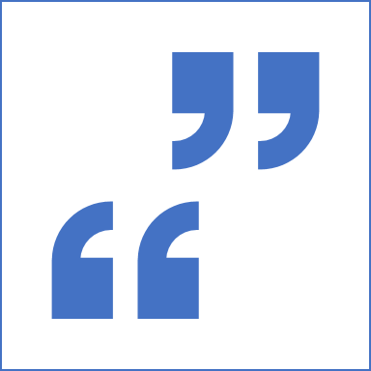
APA in Word
Hoe ziet dat er uit?
Voorbeeld, boeken als bron:
“Dit is een citaat door de auteurs.” (Geerts & Kralingen, 2015, p. 36)
Geerts & Kralingen (2015) beweren “Dit is een citaat met de auteur in de tekst.” (p. 36)
Geerts & Kralingen (2015, p. 36) willen graag het volgende vertellen:
In dit citaat gaat het om een citaat met meer dan veertig woorden. Dit betekent dan ook dat het citaat moet inspringen. Zo wordt dus een citaat weergegeven als het meer dan veertig woorden bevat volgens de officiële APA richtlijnen.
Daarna gaat de tekst gewoon weer verder zonder inspringen.
“Dit is een citaat van meerdere pagina’s.” (Geerts & Kralingen, 2015, pp. 36-38)

Slide 5
APA in Word
Hoe werkt dat?
Demonstratie

Slide 6
Voorbeeld – boek opnemen in de bronnenlijst

Slide 7
Voorbeeld – website opnemen in de bronnenlijst

Slide 8
Voorbeeld – afbeelding opnemen in de bronnenlijst

